Slide 1
Sociální psychologie I.
První dojem a chyby v sociální percepci

Slide 2
Organizační záležitosti
celkem 5 seminářů, účast na seminářích je povinná
možná jedna absence
seminář lze nahradit v jiné skupině po domluvě s vyučujícím
ukončení předmětu: seminární práce termín odevzdání 17. 1, minimálně 6 zdrojů, z toho alespoň 3 anglické/cizojazyčné. (APA citace) https://discovery.muni.cz/; https://scholar.google.com/schhp?hl=en&as_sdt=0,5#d=gs_asd
Crissinger, S. (2017). Access to research and Sci-Hub: Creating opportunities for campus conversations on open access and ethics. College & research libraries news, 78(2), 86-95.
Témata:
1. Vliv referenční malé sociální skupiny
2. Sociální aspekty zdraví a nemoci
3. Český autostereotyp a heterostereotyp, jak to mám/máme se svým češstvím?
4. Defenzivní pesimismus – pozitivní síla negativního myšlení (založeno na vědeckých studiích Noremové a Cantorové)
+ úkoly zadané paní doktorkou

Slide 3
Definice prvního dojmu dle psychologického slovníku
Prožitek vznikající při prvním setkání se situací, jevem, člověkem apod, závisí na schopnostech pozorovatele, na druhu posuzované vlastnosti a na osobitosti posuzovaného, je složen zejména z afektivního postoje (příjemné, nepříjemné) a okamžitého soudu o pozorovaném (dobré, špatné). (Hartl, Hartlová, 2004)
Google formulář:
https://forms.gle/mGTraykmq7XvAU2o7

Slide 4
První dojem
Sociální percepce = způsob, jakým si jedinec vytváří dojmy a charakteristiky o jiných lidech.
Dojem řídí naši reakci na danou osobu, rozvíjí náš vztah k ní a ovlivňuje tak následné interpersonální chování .
Průběh a výsledky procesu utváření dojmu jsou závislé na informacích poskytovaných poznávanou osobou, na charakteristikách poznávajícího a na situaci poznávání (Výrost & Slaměník, 2008).

Slide 5
Skupinová práce
Skupina (Bartáková, Centnerová, Hézsely, Holcová, Horáková) d27mb4h
Ja dlouho trvá zformování prvního dojmu? Vymyslete experiment, kterým byste to ověřovali.
2. Skupina (Kratochvíl, Kubelková, Kudera, Kusáková, Kvačková, Lukeš) 5qx6mcs
Co ovlivňuje vznik prvního dojmu, jaké vlastnosti má dobrý pozorovatel?
3. Skupina (Máčajová, Marešová, Nečasová, Opletalová, Plevová) sut8co1
Co udělat pro to, abychom zanechali dobrý první dojem a jak jednou zformovaný dojem změnit?
4. Skupina (Šarafínová, Šibrava, Šmigová, Tobiáš, Veselá) lauuv93
Co všechno může mít první dojem za následky do budoucna?

Slide 6
1. skupina
Ja dlouho trvá zformování prvního dojmu? Vymyslete experiment, kterým byste to ověřovali. Potřebný čas se liší podle toho, jak si 1. dojem definujeme.

Slide 7
1. skupina
Ja dlouho trvá zformování prvního dojmu? Vymyslete experiment, kterým byste to ověřovali. Potřebný čas se liší podle toho, jak si 1. dojem definujeme.
V experimentech simulujících výběrová řízení je uváděn čas i 5 min.
Swider, B. W., Barrick, M. R., & Harris, T. B. (2016). Initial impressions: What they are, what they are not, and how they influence structured interview outcomes. Journal of Applied Psychology, 101(5), 625.
V experimentech pracujících s expozicí fotografie je uváděn čas pod 1 s
Willis, J., & Todorov, A. (2006). First impressions: Making up your mind after a 100-ms exposure to a face. Psychological science, 17(7), 592-598.
Čas potřebný k vytvoření prvního dojmu: 30 sekund až 4 minuty (čas uváděný paní doktorkou)

Slide 8
2. Skupina
Co ovlivňuje vznik prvního dojmu, jaké vlastnosti má dobrý pozorovatel.

Slide 9
2. Skupina
Co ovlivňuje vznik prvního dojmu, jaké vlastnosti má dobrý pozorovatel?
Článek o vlivu nálady pozorovatele na sociální kognici: Forgas, J. P. (2013). Don’t worry, be sad! On the cognitive, motivational, and interpersonal benefits of negative mood. Current Directions in Psychological Science, 22(3), 225-232.
Na základě čeho si utváříme dojem o druhém člověku:
fyzický vzhled (míra sociální atraktivity)
pohlaví
sociální status (příslušnost ke skupině)
komunikace

Slide 10
3. Skupina
Co udělat pro to, abychom zanechali dobrý první dojem a jak jednou zformovaný dojem změnit?

Slide 11
3. Skupina
Co udělat pro to, abychom zanechali dobrý první dojem a jak jednou zformovaný dojem změnit?
Článek o vlivu podání ruky na vznik prvního dojmu: Bernieri, F. J., & Petty, K. N. (2011). The influence of handshakes on first impression accuracy. Social Influence, 6(2), 78-87.
Dojem o druhé osobě můžeme změnit tehdy, když získáme více informací – ale! stereotypy mohou způsobovat, že naše úsudky jsou strnulé. Snadněji dojde ke zhoršení a jednou vytvořený špatný dojem se těžko ovlivňuje k pozitivnějšímu

Slide 12
4. Skupina
Co všechno může mít první dojem za následky do budoucna?

Slide 13
4. Skupina
Co všechno může mít první dojem za následky do budoucna?
Článek o vlivu prvního dojmu na důvěru v následné interakci Holtz, Brian C. "From first impression to fairness perception: Investigating the impact of initial trustworthiness beliefs." Personnel Psychology 68, no. 3 (2015): 499-546.
Článek o vlivu přitažlivosti obviněného na trest: Stewart, J. E. (1980). Defendant's Attractiveness as a Factor in the Outcome of Criminal Trials: An Observational Study 1. Journal of Applied Social Psychology, 10(4), 348-361.
Dojem řídí naši reakci na danou osobu a ovlivňuje tak následné interpersonální chování (např. pokud si o mně druzí vytvoří dobrý dojem, snadno mi odpustí drobné „chyby a prohřešky“ – je to pro ně omluvitelnější).

Slide 14
Utváření dojmu o osobě – teoretické modely
Asocianistický přístup (data-driven)
Anderson (1974) - kognitivní algebra
Sčítací model: celkový dojem je určen sčítáním hodnot všech rysů použitých při popisu osoby (uctivý +4, dobře se chovající +1, spolehlivý+1, celkem 6, což je posouzení míry sympatie vnímané osoby)
Model váženého zprůměrňování: celkový dojem je závislý na průměrné škálové hodnotě jednotlivých rysů z hlediska percipienta. První informace mají vyšší váhu než následující, vytvářejí percepční zaměření; je těžké určit, jaká váha bude přisuzovaná jednotlivým rysům různými lidmi v různém situačním kontextu.

Slide 15
2. Konstruktivistický přístup (theory-driven)
Asch (1946) – rysy jsou organizované ve tvaru gestaltu. Existují centrální rysy (srdečný x chladný) a periferní rysy, které nemají podstatný vliv na výsledný dojem
3. Duální model procesu formování dojmu
Brewerová (1988) - kategorizace a personalizace jako dva oddělené procesy.
Stadium identifikace osoby (věk, pohlaví), pokud nezaujme či nejsme zaangažovaní – osoba zařazena v souladu s kategoriemi. V případě osobní zainteresovanosti získáváme další informace – personalizace.

Slide 16
4. Spojitý model procesu formování dojmu
Fiske, Neuberg (1990) - Pokoušejí se o rovnováhu mezi procesy kategorizace a individualizace, nicméně konstruktivistické procesy převažují:
a) počáteční kategorizace vnímané osoby
b) když je osoba pro percipienta aspoň trochu důležitá - další získávání informací
c) pokud je to možné, potvrdí se úvodní kategorizace
d) není –li to možné, nastupuje proces rekategorizace
e) je-li rekategorizace neúspěšná, percipient se rozhodne využívat plně individualizovaný postup založený na sběru jednotlivých informací o osobě
f) může se rozhodnout pokračovat v procesu poznávání při následujících setkáních, takže cyklus se může opakovat.

Slide 17
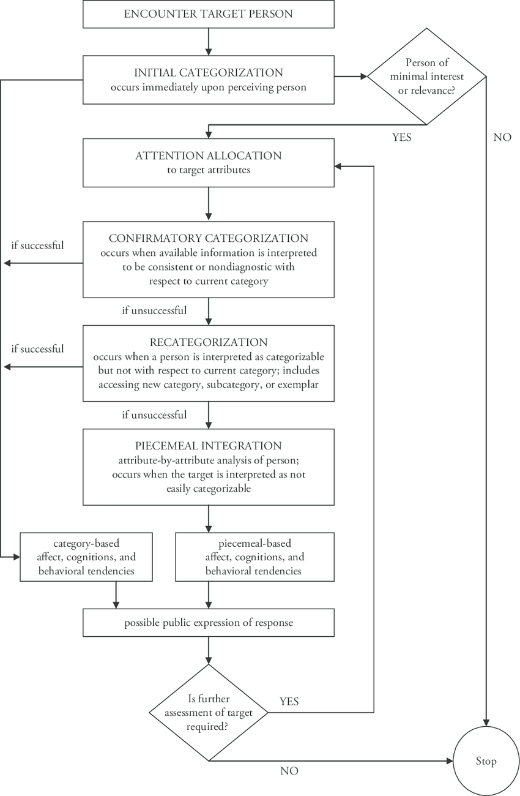
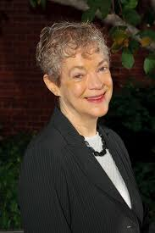
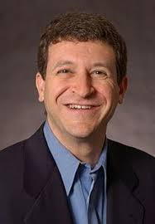
Spojitý model procesu formování dojmu Fiske, Neuberg (1990)

Slide 18
Chyby při formování 1. dojmu (chyby percepce)
Haló efekt – některé rysy jsou pro posuzovatele významnější než jiné (tzv. centrální rysy) bez ohledu na pořadí jejich prezentace a ovlivňují celkový dojem o posuzované osobě významně více než rysy periferní
= dominance nějakého rysu při vytváření dojmu o osobě, přeceňování homogenity osobnosti
2. Implicitní teorie osobnosti - „laická“ koncepce o tom, které rysy se spojují s jinými rysy a které spolu naopak nesouvisí (př. laskavý a čestný, energický a agresivní)
3. Efekt primarity – charakteristiky zaznamenané jako první mají větší vliv na formování dojmu než další uváděné rysy

Slide 19
4. Efekt novosti - vyšší vliv na formování dojmu má pozdější informace (nevyskytuje se tak často, spíše v případech, kdy jsou informace prezentovány v delším časovém období)
5. Stereotypy, předsudky – soubory charakteristik, o kterých se přepokládá, že vystihují určitou skupinu či kategorii lidí (př. studenti přesvědčovali „vysoce a nízko“ postavené osoby, aby darovaly krev...chování osob s vysokým statutem vnímáme jako vnitřně determinované)
6. Efekt mírnosti a shovívavosti – mírnější a shovívavější pohled na lidi, se kterými mm předešlou zkušenost nebo jsou mi symatičtí, protože jsou mi podobní.
7. Logická chyba – tendence logicky manipulovat s konstrukty, které nejsou logicky vytvořeny (souvisí se stereotypy, předsudky, implicitní teorií osobnosti)
Dále viz: Řezáč, J. (1998). Sociální psychologie. Paido (viz studijní materiály)

Slide 20
Zdroje
Výrost, J., & Slaměník, I. (2008). Sociální psychologie (2. přeprac. a rozš. vyd., V Gradě vyd. 1.). Praha: Grada.
Hartl, P. (2004). Stručný psychologický slovník. Portál.
Řezáč, J. (1998). Sociální psychologie. Paido.
Fiske, S. T., & Neuberg, S. L. (1990). A continuum of impression formation, from category-based to individuating processes: Influences of information and motivation on attention and interpretation. In Advances in experimental social psychology.
Prezentace budou k dispozici ve studijních materiálech

